Slide 1
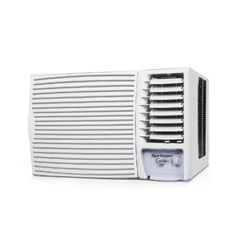
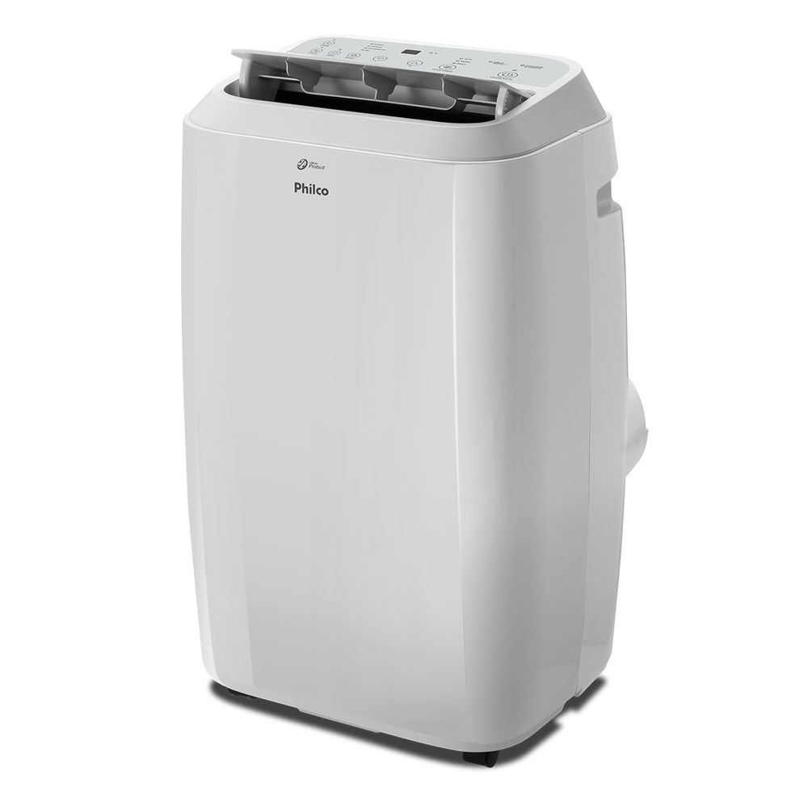
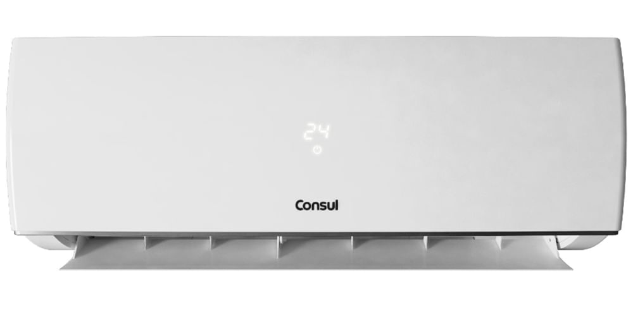
Ar Condicionado
11/2024

Slide 2
Categorias
Ar e Ventilacao > Ar Condicionado > Ar Condicionado Cassete e Split
Ar e Ventilacao > Ar Condicionado > Ar Condicionado Janela
Ar e Ventilacao > Ar Condicionado > Ar Condicionado Mesa, Mini e Portatil

Slide 3
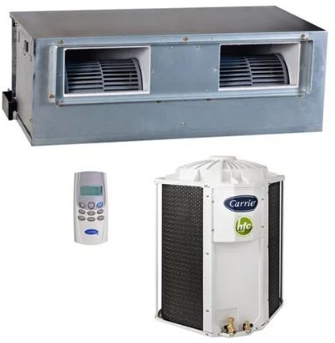
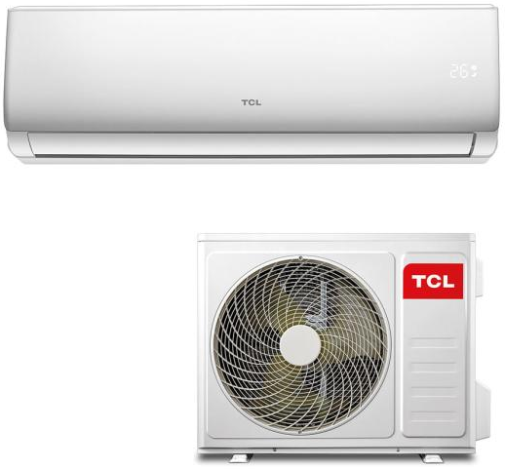
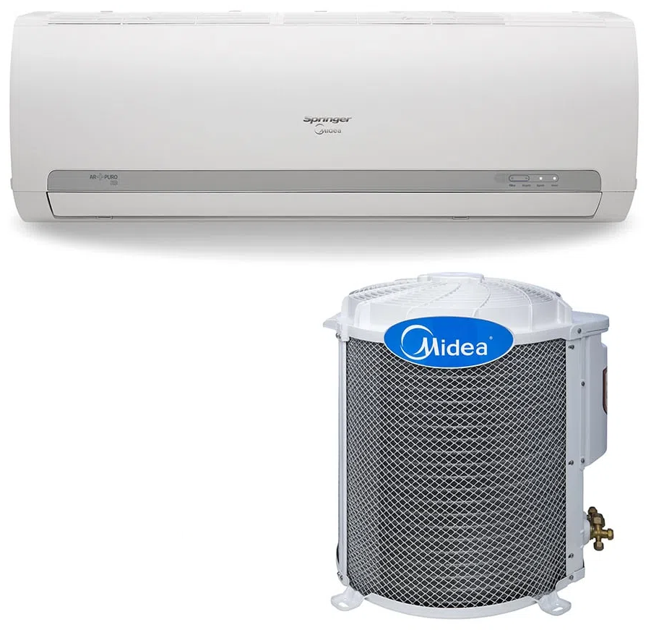
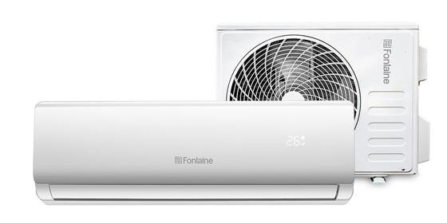
Ar e Ventilacao > Ar Condicionado > Ar Condicionado Cassete e Split
Ar condicionado split é conhecido por ser o modelo mais silencioso e econômico, dividido em duas partes: a condensadora, que fica dentro do ambiente, e a evaporadora, que fica do lado de fora do ambiente. Além disso, possui dois tipos: convencional, em que alguns aparelhos têm função de ligar/desligar automática, ou seja, quando o ambiente atinge determinada temperatura é desligado e religado após um tempo; e inverter, em que o condensador fica ligado direto porém em ciclos menores, evitando picos de energia para religar o aparelho, mantendo a temperatura e o funcionamento do ar condicionado constantes.

Slide 4
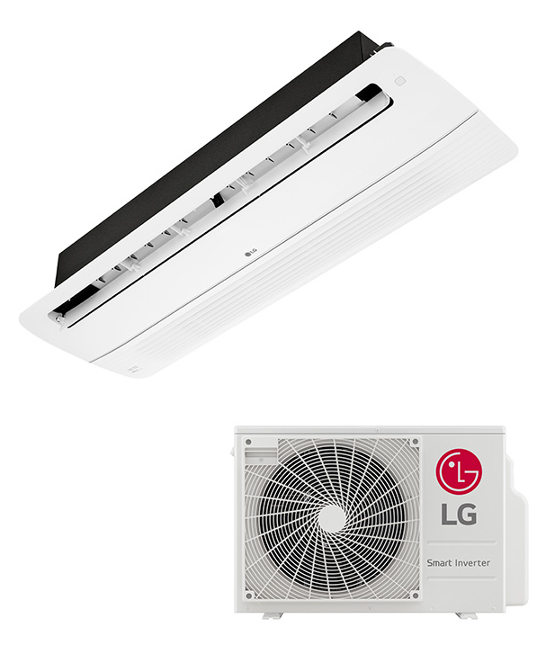
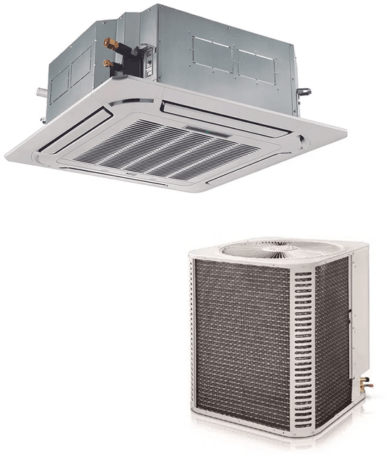
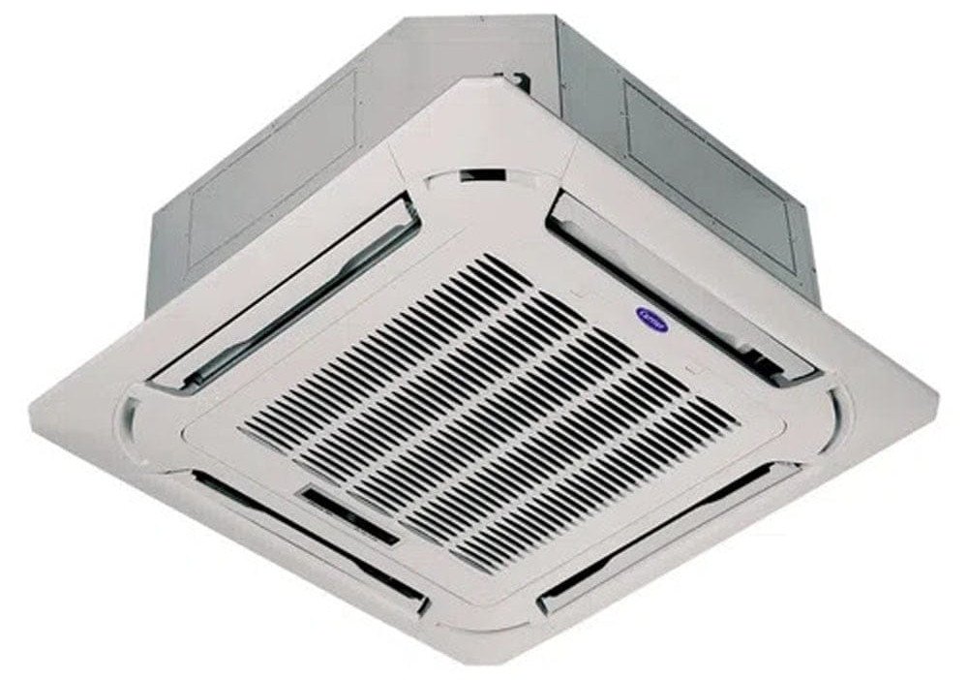
Ar e Ventilacao > Ar Condicionado > Ar Condicionado Cassete e Split
Ar condicionado cassete pode ser embutido no teto ou no forro, com até quatro saídas de ar, alto desempenho e baixo ruído. É mais usado em escritórios, lojas e supermercados, recomendado para ambientes com bastante espaço. Pode ser usado também em espaços residenciais. Além disso, permite o direcionamento do ar frio para o cômodo desejado.

Slide 5
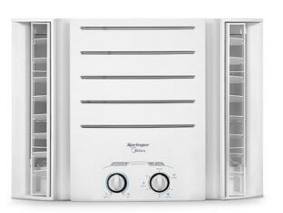
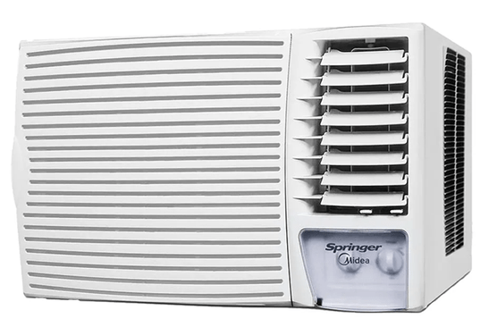
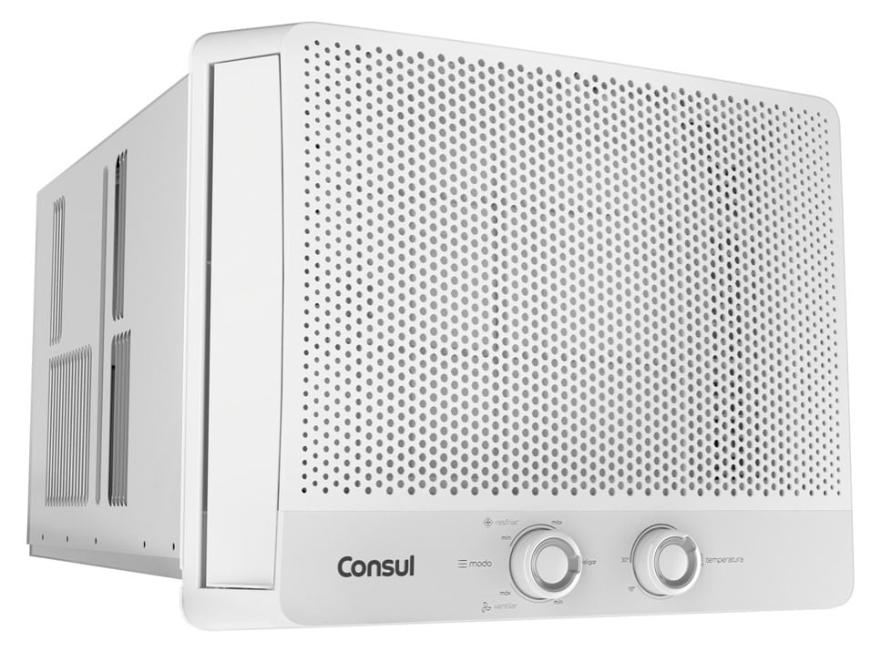
Ar e Ventilacao > Ar Condicionado > Ar Condicionado Janela
Ar condicionado janela é o modelo mais tradicional, composto de uma peça só, que é colocado na parede do imóvel com parte para fora e parte para dentro. O funcionamento dele segue o princípio de retirar o calor de dentro do ambiente e jogar para fora.
Alguns modelos oferecem facilidades, como controle remoto, filtros que eliminam bactérias e avisos de manutenção, o que garante maior bem-estar para quem o utiliza.

Slide 6
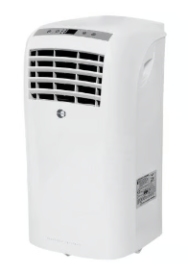
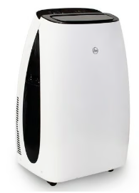
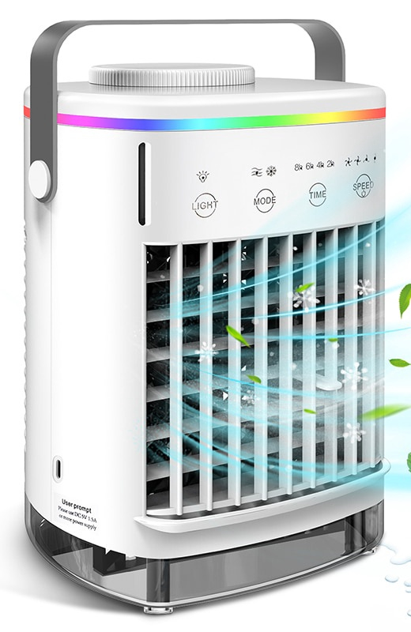
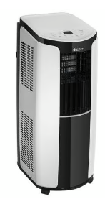
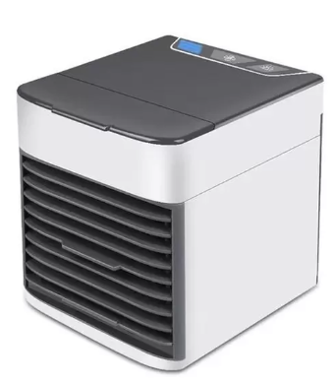
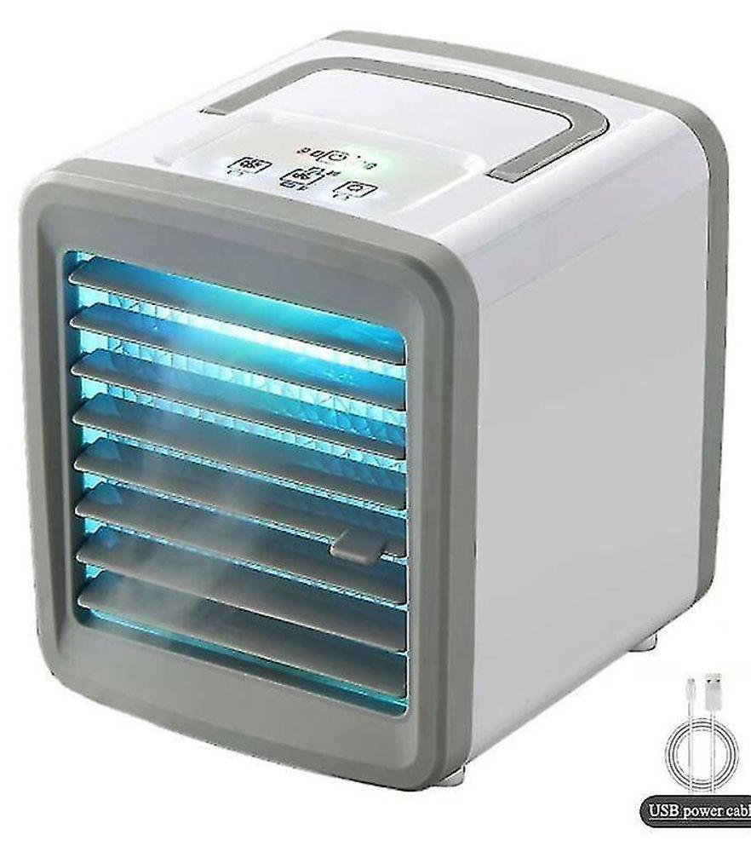
Ar e Ventilacao > Ar Condicionado > Ar Condicionado Mesa, Mini e Portatil
Ar condicionado mesa, mini e portátil são versáteis, podem ser carregados de um ambiente a outro e não precisam de nenhum tipo de instalação especial. Indicado para quem não pode alterar a fachada do imóvel ou quer ter um pouco mais de mobilidade.
Pode ser de vários tamanhos e alguns ligam através da entrada USB.

Slide 7
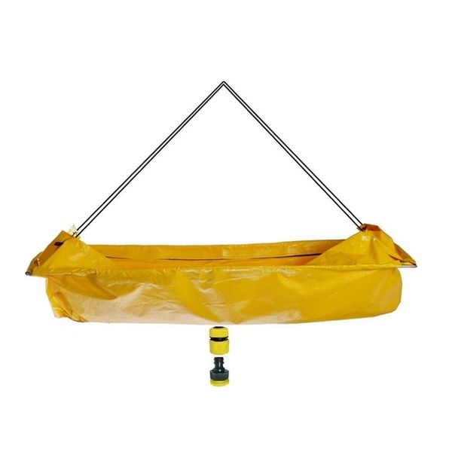
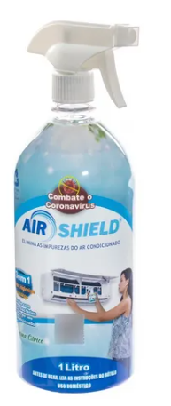
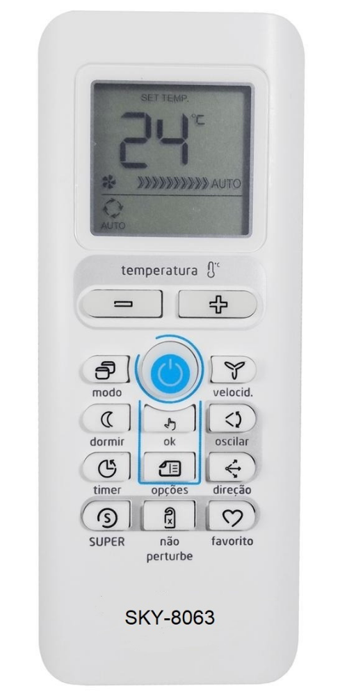
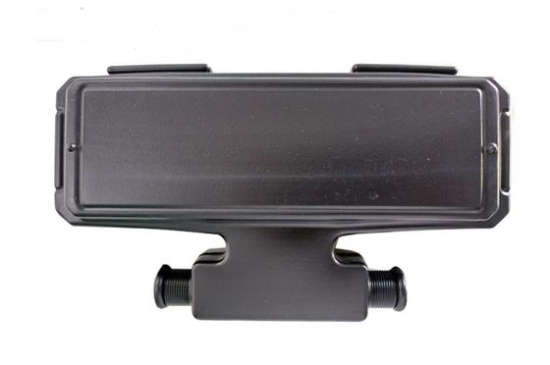
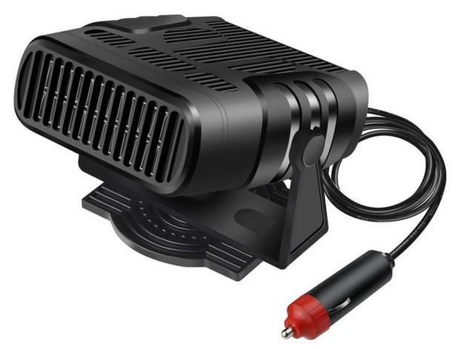
ATENÇÃO PARA A CLASSIFICAÇÃO
Não entram na categoria a bolsa coletora de limpeza, caixa de passagem, controle, higienizador, placas, suporte para ar condicionado etc., pois possuem categoria própria Ar e Ventilacao > Acessorios e Pecas de Reposicao para Ar e Ventilacao.
O ar condicionado portátil automotivo possui categoria própria Automotivo > Acessorios Automotivos > Outros Acessorios Automotivos.
Bolsa coletora de limpeza
Caixa de passagem
Higienizador
Controle
Ar automotivo

